Slide 1
Parentela e vita familiare
In che modo le culture COSTRUISCONO la parentela?
Come sono organizzati i gruppi domestici (household) e la vita familiare?
Come stanno cambiando i sistemi di parentela?

Slide 2
PARENTELA
Relazione
che ‘lega’
Individui
Rappresentazione
Rapporto
tra gruppi
Biologicamente
Socialmente
Culturalmente
CONSANGUINEITA’
AFFINITA’ (MATRIMONIO)

Slide 3
CONSANGUINEI ALLEATI
EGO

Slide 4
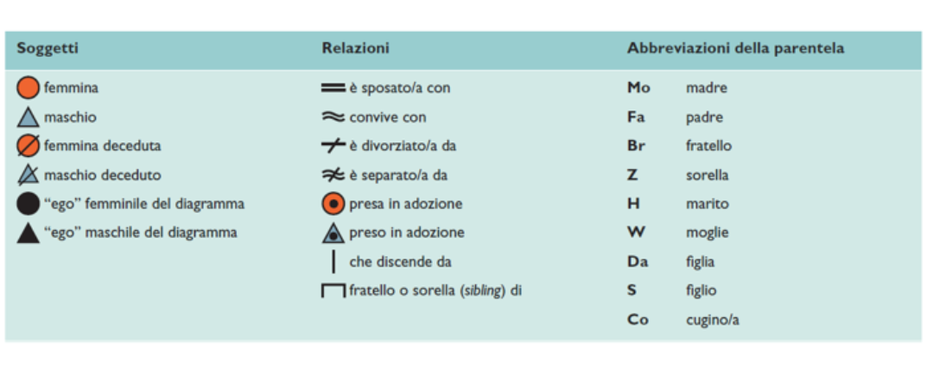
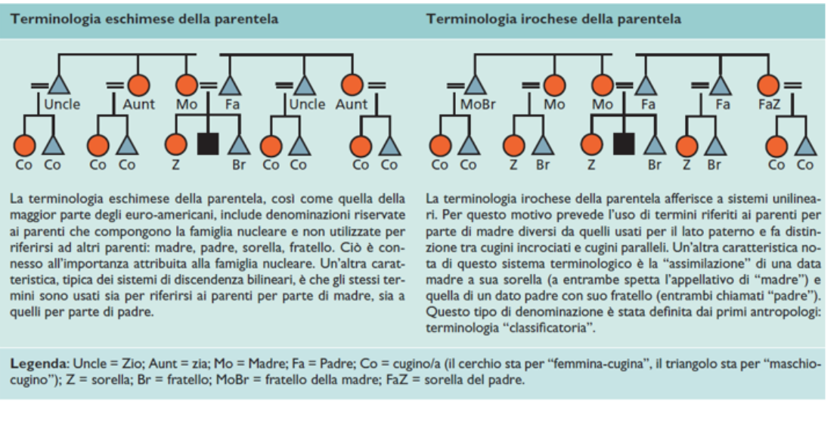

Slide 5
A
B
C
BRON
CAM
ALA
Gruppi di discendenza

Slide 6
Discendenza PATRILINEARE
EGO

Slide 7
Discendenza MATRILINEARE
EGO

Slide 8

Discendenza DOPPIA
EGO

Slide 9
sistemi di parentela
Discendenza
    Matrilineare (uterina)
    Patrilineare (agnatica)
    Cognatica
    Doppia, bilaterale
Gruppo corporato
lignaggi (matri- patri-) e clan
Parentado

Slide 10
lignaggio
clan

Slide 12
Matrimonio e alleanze
Endo / Eso – gamia
Monogamia / poliginia / poliandria
Residenza:
  Patri o virilocale
  Matri o uxorilocale
  Ambilocale
  Neolocale
  Avuncolocale

Slide 13
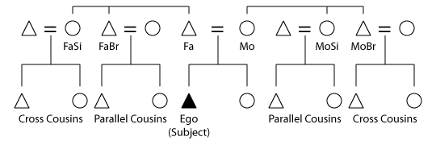
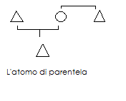

Slide 14
Teminologie di parentela
Tre assunti di L.H.Morgan:
Le terminologie sono dei sistemi
basati su coerenza interna dei reciproci
I sistemi di parentela rientrano in poche categorie fondamentali
Sistemi diversi possono trovarsi in zone geograficamente vicine e viceversa.

Slide 15
Principi di Kroeber
Generazione
Sesso
Distinzione consanguinei/affini
Sistemi descrittivi/classificatori
Biforcazione
Età relativa
Sesso del parente che passa la relazione
Condizione (vivo/morto) del parente

Slide 16
Sistemi di parentela
Bilaterali
senza biforcazione (5)
es. zio/a = FB,MB / FZ,MZ
Lineari
gruppi discendenza unilineari
Descrittivi
termine diverso per ogni parente di Ego (1,2,3,4,5,7)

Slide 17
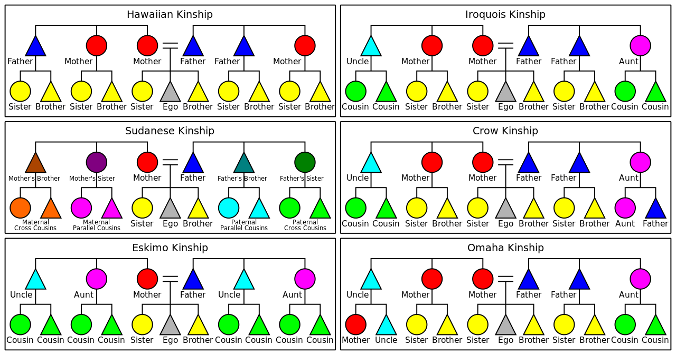

Slide 18
Modelli di residenza
 | Matrilocale | Avunco-locale | Patrilo-cale | altri | totale
Tipo discendenza
PATRILINEARE | 1 | 0 | 563 | 25 | 589
MATRILINEARE | 53 | 62 | 30 | 19 | 164

Slide 19
Gruppi domestici
ESTESO (PATRI / MATRI-LINEARE)
NUCLEARE
COMPLESSI
MONO-PARENTALI
MONO-NUCLEARE

Slide 20
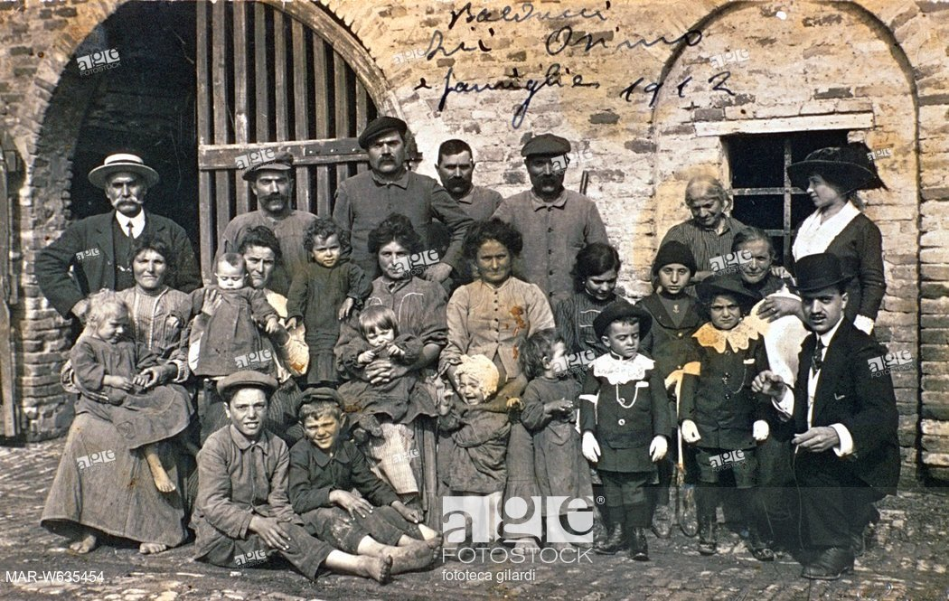

Slide 21
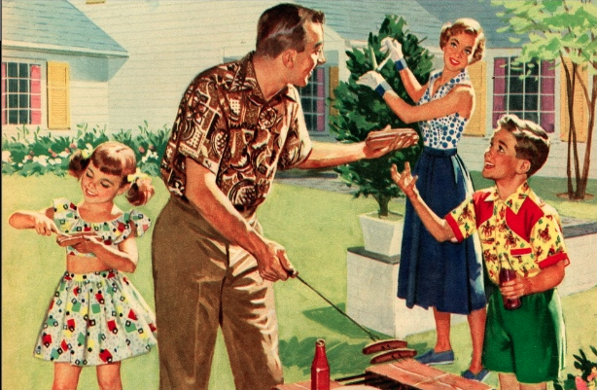

Slide 22
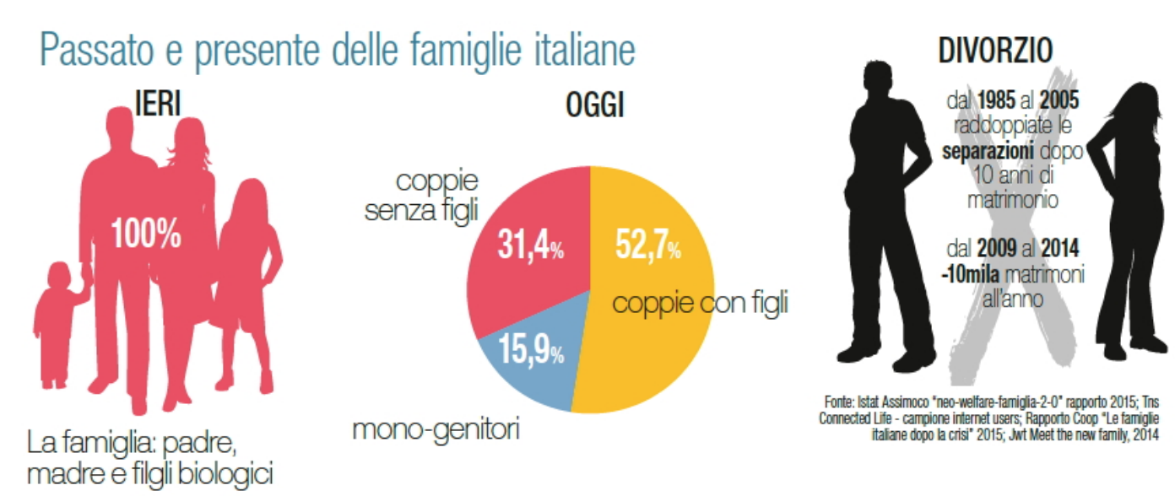

Slide 23
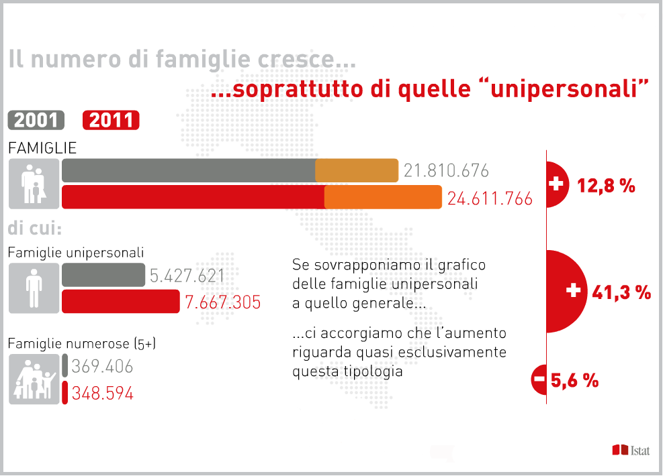

Slide 24
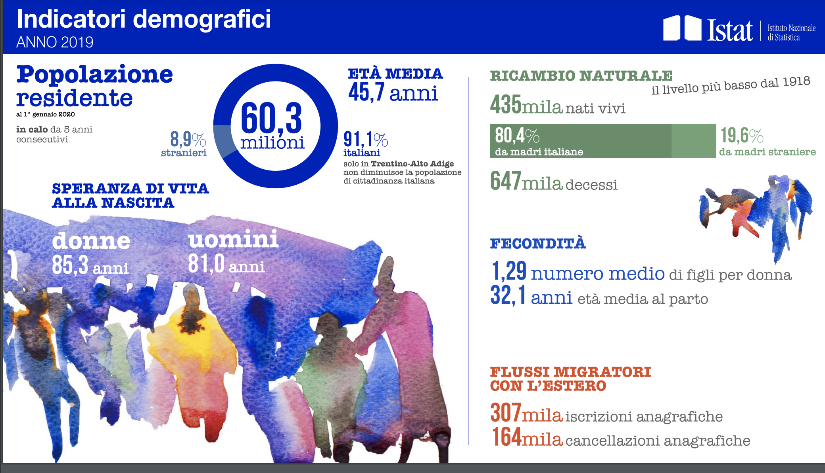
InfoGrafica ISTAT

